Slide 1
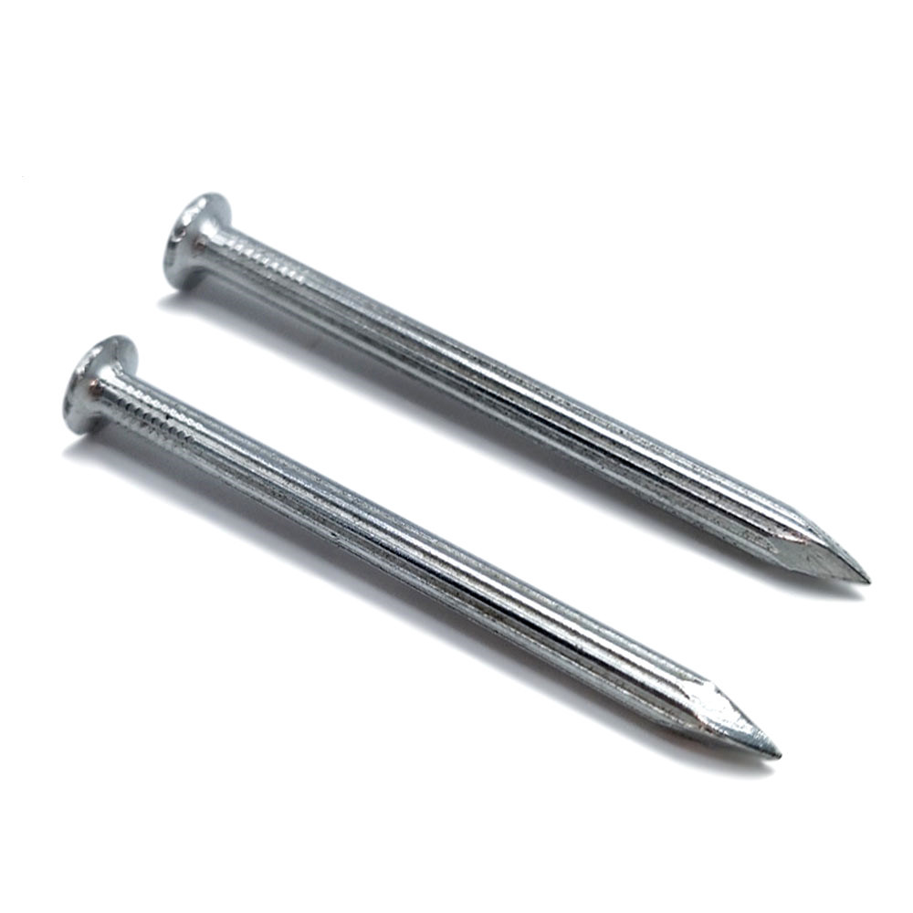
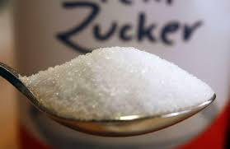
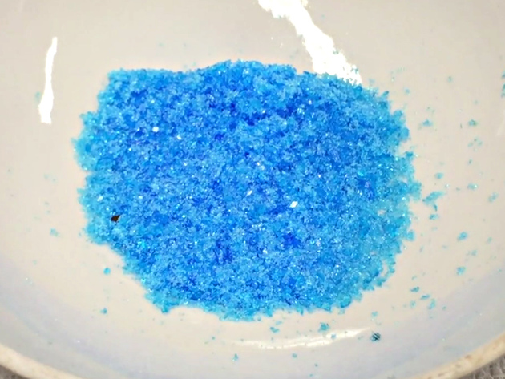
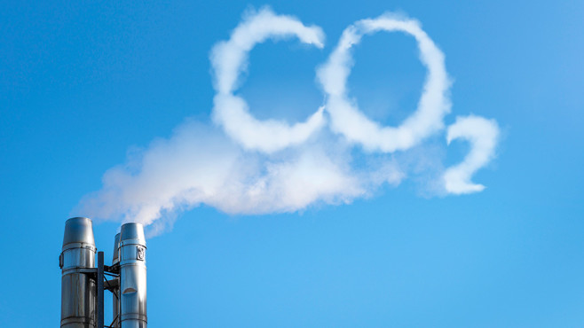
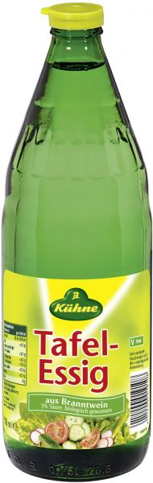
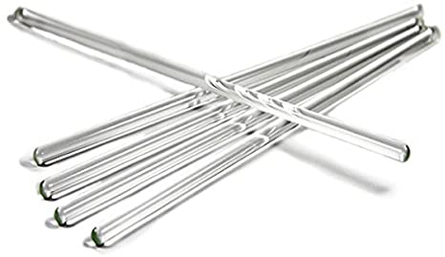

Stoffe und ihre Eigenschaften

Slide 2


Stoffeigenschaften
Subjektiv
(mit den Sinnen wahrnehmbar)
objektiv
(messbar)
Farbe
Aggregatzustand: Siede- und Schmelztemperatur (°C)
Geruch
Dichte: $\frac{Masse}{Volumen}$ ($\frac{g}{ml}$)
Verformbarkeit
Härte: Ritzhärte (in Mohs gemessen)
Klare / trübe Flüssigkeit
Magnetisierbarkeit: wird vom Magneten angezogen
Körnung / Zerkleinerungsgrad
Brennbarkeit: Zündtemperatur (°C)
Viskosität / Zähflüssigkeit
Wärmeleitfähigkeit
(Geschmack)
Elektrische Leitfähigkeit (Leitfähigkeitsprüfer)
Löslichkeit: $\frac{Masse gelöster Stoff}{100g Wasser}$ ($\frac{g}{100g}$)
Saure, alkalische oder neutrale Lösung: pH-Wert

